Slide 1
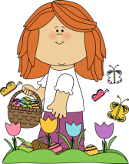
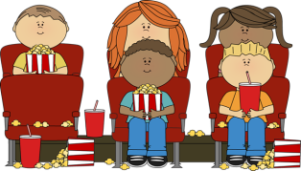

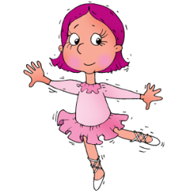
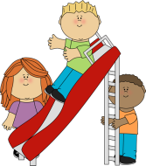
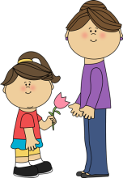

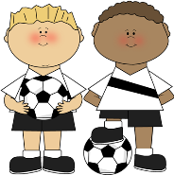

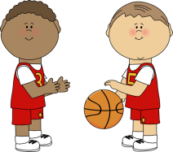
LE VERBE - CP
LE VERBE - CP
Complète chaque phrase avec un des verbes du tableau:
Complète chaque phrase avec un des verbes du tableau:
jouent | danse | offre | dribblent | ramasse
peint | regardent | offre | glissent | souffle
Romane, Shaïna, Ambre et Emma …………………………….. un dessin animé au cinéma.
Léa ………………………………. des œufs de Pâques dans le jardin.
Clara …………………………… pour faire des bulles de savon.
Milly …………………………….. avec son tutu.
Loélia, Alexis et Mathis ………………………. sur le toboggan.
Andréa ……………………………….. une fleur à sa maman.
Lana ……………………… un cadeau à Camille.
Dimitri et Tom ………………………………. au foot à la récréation.
Cléa ……………………….. un beau dessin.
Nathan et Lucien …………………………………. sur le terrain de basket.

Slide 2
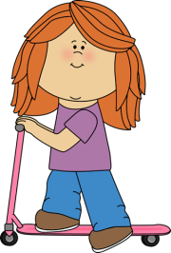

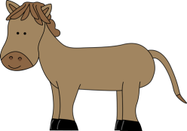
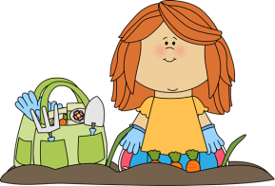

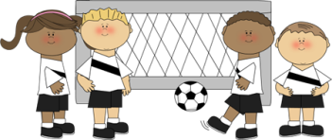
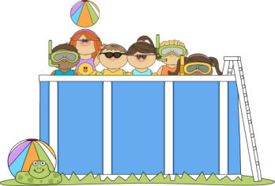
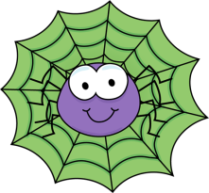


LE VERBE - CP
LE VERBE - CP
Complète chaque phrase avec un des verbes du tableau:
Complète chaque phrase avec un des verbes du tableau:
plante | nagent | fait | photographie | tire
butine | galope | tisse | ronronne | saute
Rose ……………………………… de la trottinette.
La grenouille …………………………….. sur les nénuphars.
Maëlle ……………………………. des légumes dans son potager.
Le cheval ……………………….. dans le pré.
Sofiane …………………………. et met un but.
Le chat ………………………….……….. dans son panier.
Les élèves ……………………………. dans la piscine.
L’araignée ………………………… sa toile.
La maîtresse ……………………………………………. les élèves.
L’abeille ………………………… les fleurs.

Slide 3
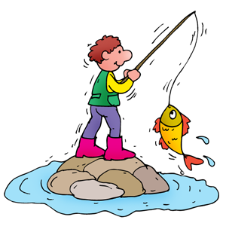
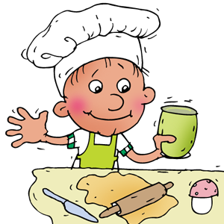
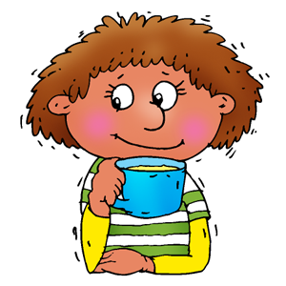
LE VERBE - CP
LE VERBE - CP
Complète le texte suivant, tu peux utiliser les aides en dessous:
Complète le texte suivant, tu peux utiliser les aides en dessous:
Mon grand-père …………………….…un énorme saumon.
Mon grand-père …………………….…un énorme saumon.
Mon petit frère ………………….. un gâteau au chocolat.
Maman …………………….. une tasse de café.
Mon petit frère ………………….. un gâteau au chocolat.
Maman …………………….. une tasse de café.
aides
aides
pêche
prépare
boit
pêche
prépare
boit

Slide 4
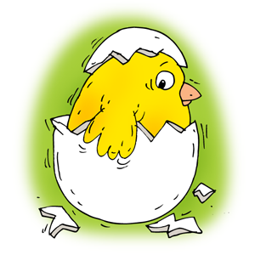
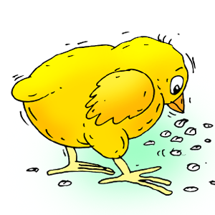
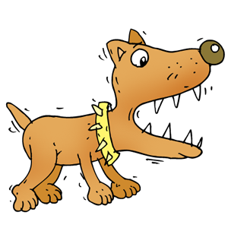
LE VERBE - CP
LE VERBE - CP
Complète le texte suivant, tu peux utiliser les aides en dessous:
Complète le texte suivant, tu peux utiliser les aides en dessous:
A la ferme, le chien ……………………. dès qu’il entend un bruit.
Dans le poulailler, le poussin…………………………. sa coquille et ………………………….. des grains de maïs.
A la ferme, le chien ……………………. dès qu’il entend un bruit.
Dans le poulailler, le poussin…………………………. sa coquille et ………………………….. des grains de maïs.
ie
ie
aides
aides
aboie
casse
picore
casse
aboie
picore

